Slide 1
Консультация для родителей
Тема: «Роль детской книги в речевом развитии ребенка»

Slide 2
«Все, чего я достиг в жизни, стало возможным благодаря книге».
Ричард Бах

Slide 3
Цель: Привлечь родителей к проблеме и вопросу речевого развития детей через книгу.

Slide 4
Задачи:
* дать родителям знания о значении книги в развитии ребенка
*заинтересовать этой проблемой родителей
*заинтересовать ребенка в общение с книгой в условиях семьи.
*познакомить родителей с диагностикой по развитию речи

Slide 5
1.Учимся рассказывать.
2. Учимся играя.
3. Почитай, мне мама!

Slide 6
УЧИМСЯ РАССКАЗЫВАТЬ.
Массовое явление, связанное с низким уровнем речевого развития детей, обусловлено серьезными причинами. Компьютер широко вошел в нашу повседневную жизнь. Дети мало общаются, их речевой опыт ограничен, языковые средства несовершенны. Потребность речевого общения удовлетворяется недостаточно. Разговорная речь бедна, малословна. Резко снизился интерес детей к чтению. Социальные проблемы общества не позволяют родителям уделять достаточно внимания всестороннему развитию своих детей.
Ребенок-дошкольник является своеобразным «читателем». Слово «читатель» по отношению к дошкольному возрасту условно. В действительности это слушатель, чья встреча с книгой полностью определяется взрослым человеком, начиная от выбора текста для чтения и кончая продолжительностью общения с книгой. От взрослого в большей степени зависит и то, станет ли ребенок настоящим, увлеченным читателем или встреча с книгой в дошкольном возрасте мелькнет случайным, ничего не значащим эпизодом в его жизни.
Но, чем же так страшно детское «нечтение»? Во-первых, обедняется словарный запас и как следствие, понижается уровень интеллектуальных возможностей. Во-вторых, нарушается процесс социализации, вхождения в общество, знакомство с его моральными и духовными ценностями, что порождает конфликт.
В-третьих, не читающие дети, вырастая, не приучают к книге своих детей, что постепенно ведет к духовному отчуждению представителей различных поколений в семье. Формально – люди грамотны, они пишут, и читают, но уметь читать – не значит складывать из букв слова, это значит понимать прочитанное, вникать в смысл текста.
Одна из самых важных задач обучения дошкольников родному языку – развитие связной речи. Каждый ребенок должен уметь содержательно, грамматически правильно, связно и последовательно излагать свои мысли. Это поможет ему преодолевать молчаливость и застенчивость, быть общительным, уверенным в своих силах. В то же время речь ребенка должна быть живой, непосредственной, выразительной.

Slide 7
После пяти лет, когда у ребенка появляется достаточно большой запас знаний об окружающем мире, он с удовольствием начинает придумывать, сочинять, проявляя творчество. Помочь ребенку в придумывании рассказов и историй можно разными способами:
• в название хорошо знакомой сказки добавить слово, обозначающее какой-либо предмет. Например, «Волк, семеро козлят и компьютер», «Мальчик-с-пальчик и паровоз» и т.п.;
• сюжет знакомой сказки переместить в другое время и пространство. Например, «Жили-были старик со старухой в наши дни», «Красная Шапочка на необитаемом острове» и т.п.;
• предложить ребенку изменить концовку сказки, используя прием введения в сюжетное повествование какого-либо предмета, явления. Например, медвежата из сказки «Два жадных медвежонка» вместо сыра съедают таблетку от жадности;
• предложить заглянуть в прошлое или будущее сказочных героев: что было раньше с тем или иным героем, что может произойти потом;
• написать письмо своему любимому герою или автору сказки;
• сочинить разговор сказочных персонажей по телефону (на любую тему);
• придумать сказку по опорным словам. Например, ласточка, девочка, кот;
• рассказать историю от лица любого героя или предмета;
• описать одно и то же событие с разных точек зрения. Например, от лица веселого человека и грустного человека и т.д.
Очень хорошо сделать альбом детских рассказов, дать ему интересное название, предложить ребенку нарисовать к каждому рассказу иллюстрации. Это будет толчком для развития детского творчества.

Slide 8
УЧИМСЯ, ИГРАЯ.
Мир детства невозможно представить без сказки. Часто в сказках встречаются пословицы и поговорки, смысл которых не всегда понятен для дошкольников.
Выдающиеся педагоги К.Д. Ушинский, Е.И. Тихеева, А.П.Усова, А.М.Леушина и др. неоднократно говорили о возможностях, которые заложены в фольклоре как средстве речевого развития дошкольников.
Пословицы и поговорки – сокровища русской народной речи и народной мудрости: они полны ярких образов, нередко построенных на оригинальных созвучиях и рифмах. Это явление не только языка, но и искусства, соприкосновение с которым очень важно для детей. В них сконцентрирован, обобщен опыт поколений, заложено культурное наследие народа. Пословица – краткое изречение с назидательным смыслом; поговорка – выражение, преимущественно образное, не составляющее, в отличие от пословицы, законченного высказывания и не являющееся афоризмом. Необходимо помнить: пословицы строятся на антитезе, чаще всего они имеют прямой и переносный смысл. Синтаксически они делятся на две части, причем во второй части содержится вывод, мораль, иногда поучительный смысл, например «Не узнавай друга в три дня – узнавай в три года». Поговорка не имеет нравоучительного, поучающего смысла, тем не менее, ей свойственна метафоричность: «Убил двух зайцев. Семь пятниц на неделе. Заблудился в трех соснах». Ребенок должен не только понимать эти емкие, меткие выражения, но и уметь пользоваться ими в жизни. С этой целью предлагаем вам поиграть с ребенком в эти игры.
Дидактическая игра «Я начну, а ты продолжи»
Задачи:
• учить понимать образные слова в пословицах и поговорках;
• развивать интерес к значению слова;
• Учить активно, использовать их в речи
Тише едешь – (дальше будешь).
Крепкую дружбу водой - (не разольёшь).
Один в поле - не воин).
Глупые ссорятся, а умные – (договариваются).
Под лежачий камень – (вода не течет).
Семь раз отмерь –(один отрежь).
Что посеешь –(то и пожнешь).

Slide 9
Дидактическая игра «Угадай-ка».
Задачи:
• учить понимать образные слова в пословицах, поговорках, фразеологизмах, активно использовать их в речи;
• развивать понимание такого языкового явления, как многозначность слова.
…..
Что вешают, приходя в уныние? (Повесить нос.)
Не цветы, а вянут? (Уши вянут.)
Что можно услышать в полной тишине? (Как муха пролетит.)
В чем можно утонуть опечалившись? (В слезах.)
Какую часть лица надувают обидевшись? (Надуть губы.)
Что можно искать в поле? (Ищи ветра в поле.)
Дидактическая игра «Одним словом».
Задачи:
• учить объяснять смысл пословиц, поговорок, фразеологизмов;
• познакомить с тем, что слова имеют значением смысл, в разговоре их необходимо употреблять в соответствии со значением;
• развивать аналитическое мышление.
Надуть губы. (Обидеться.)
Как снег на голову. (Внезапно.)
Вылетело из головы. (Забыть.)
Как по команде. (Дружно.)
Со всех ног. (Быстро.)
Рукой подать. (Близко.)

Slide 10
ПОЧИТАЙ, МНЕ МАМА!
Семья, в которой книга сопровождает ребенка с момента его рождения, семья, в которой читают родители, - это предпосылка грамотности и «чутья» родного языка. При отсутствии доброй традиции семейного чтения ребенок практически никогда не берет книгу сам. Он должен ощущать, что жизнь его родителей немыслима без чтения, тогда книги войдут и в его жизнь.
Взрослые должны помнить, что книга привлекает ребенка, прежде всего оформлением. Ее внешний вид должен быть не только привлекательным, но и завлекательным: разные формы обложек, красивые, яркие иллюстрации. О том, что это приоритетно для ребенка, хорошо сказал современный поэт:
В домашней библиотеке должны быть разные типы книг. Например, книжка-вырубка. Ее обложка вырезана по контуру того предмета, о котором идет речь в тексте, и ее игровое внешнее оформление тоже способствует привлечению ребенка к знакомству с содержанием.
Другой тип – книжка-панорама. Она не только ярко иллюстрирована, но и снабжена движущимися фигурками. Действие в ней как бы оживает с помощью этих фигурок. Манипулируя ими, ребенок не только включается в ритм текста, но и переживает происходящее вместе с героями.
Так же надо помнить о том, чтобы в библиотеке малыша должны быть познавательные книги, заставляющие его мыслить, развивающие его интеллект, книги разного типа отражения действительности: не только сказки, но и реалистическая литература, не только проза, но и поэзия. Это нужно для того, чтобы ребенок с детства понимал многоликость мира, чтобы развивался весь спектр его чувств.

Slide 11
Мы читаем книги вместе. С папой каждый выходной. У меня картинок двести, А у папы – ни одной. У меня слоны, жирафы Звери все до одного, | И бизоны, и удавы, А у папы – никого! У меня - в пустыне дикой Нарисован львиный след. Папу жаль. Ну что за книга, Если в ней картинок нет!

Slide 12
Анкетирование для родителей .
  Как вы считаешь, может ли человек жить без книги?
  Нравится ли вам читать книги?
  Какие книги вы читаете вашему ребенку с удовольствием?
  Нравится ли вам покупать книги в подарок?
  Какую книгу вы теперь читаете вашему ребенку?
  У вас дома много книг?
  Какие детские книги есть в вашей домашней библиотеке
  Нравится ли вашему ребёнку книги?
  Сколько времени он проводит за книгой?
  Какие книги он предпочитает?
  Дарите ли вы своему ребёнку книги?
  Обсуждаете ли вы со своим ребёнком о прочитанном?

Slide 13
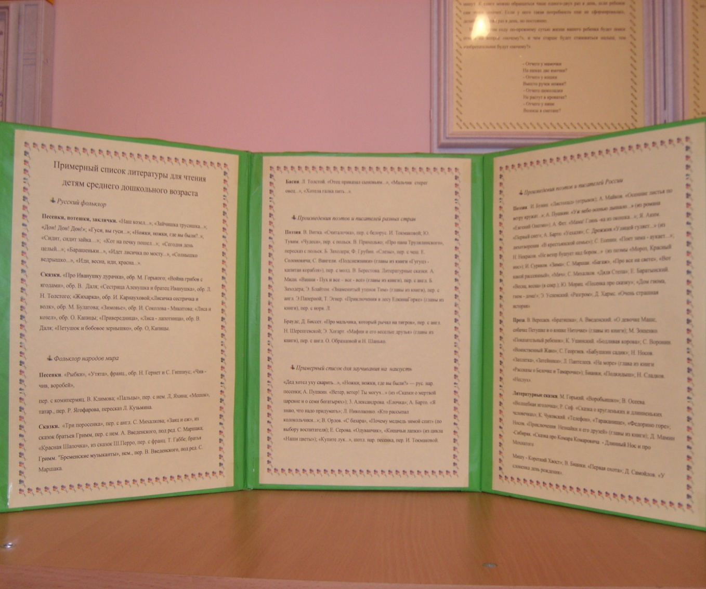
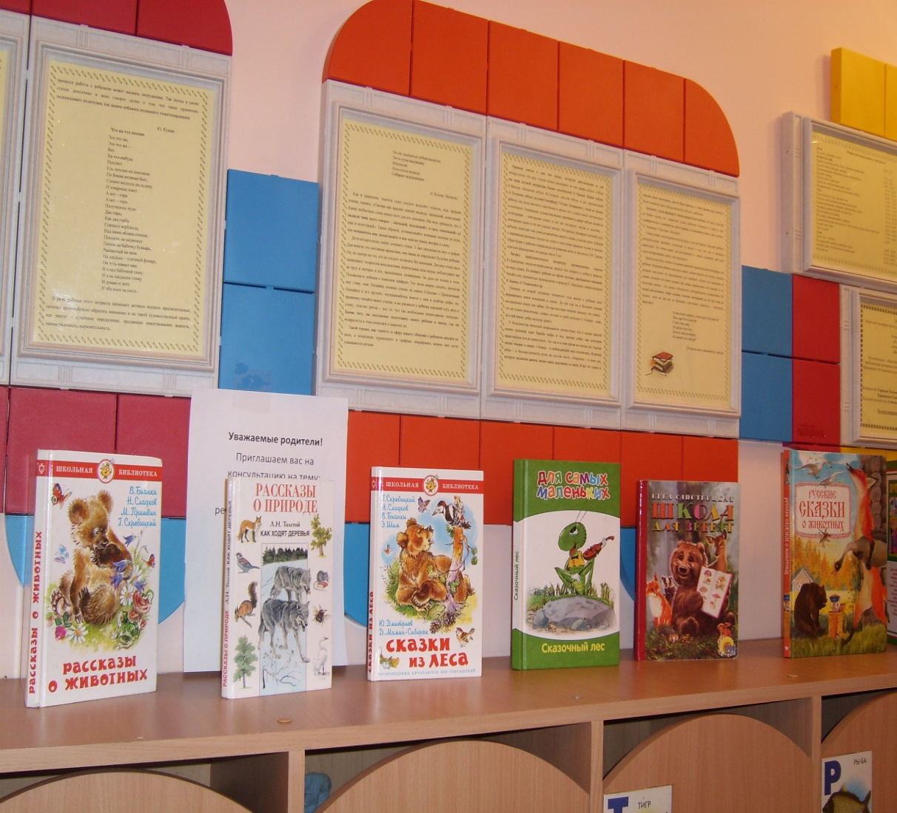

Slide 14
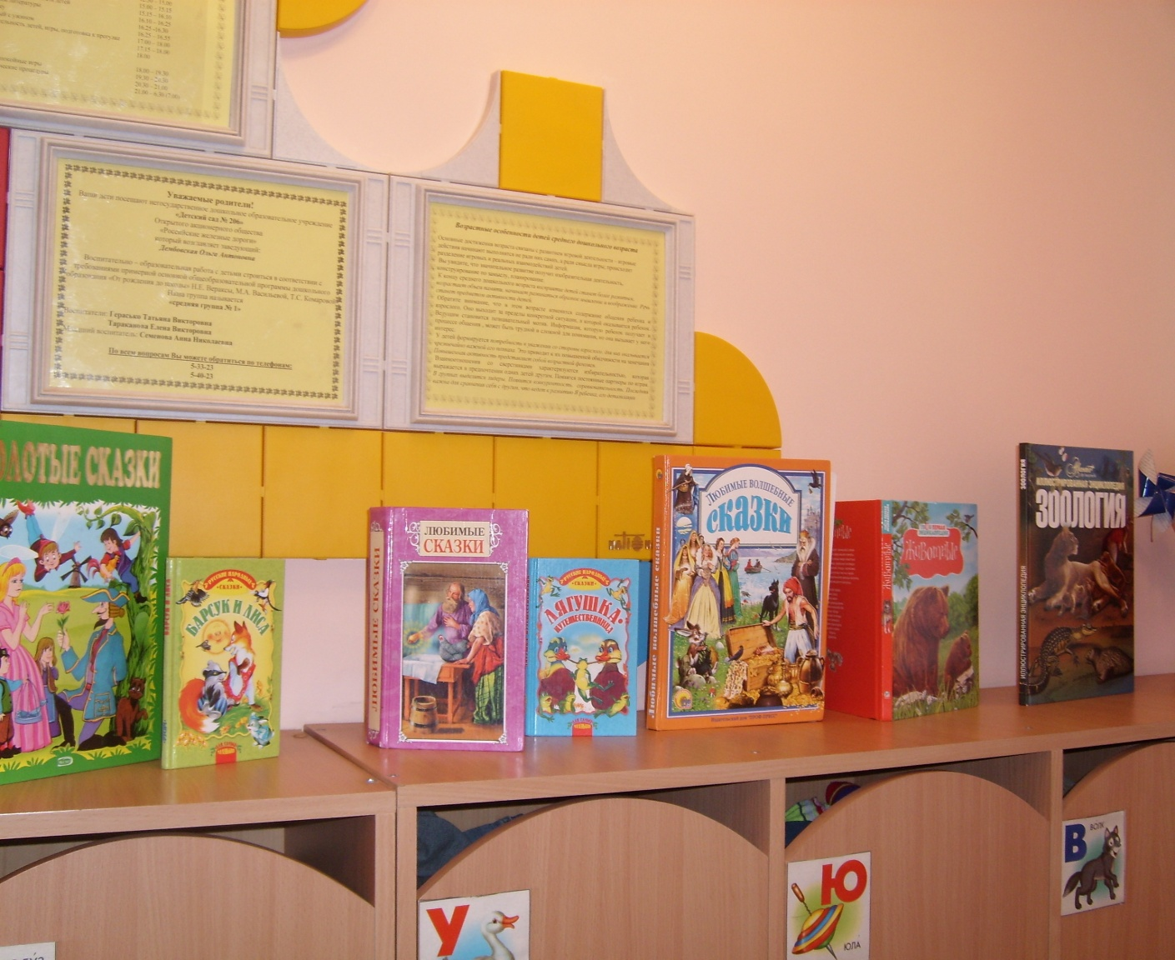
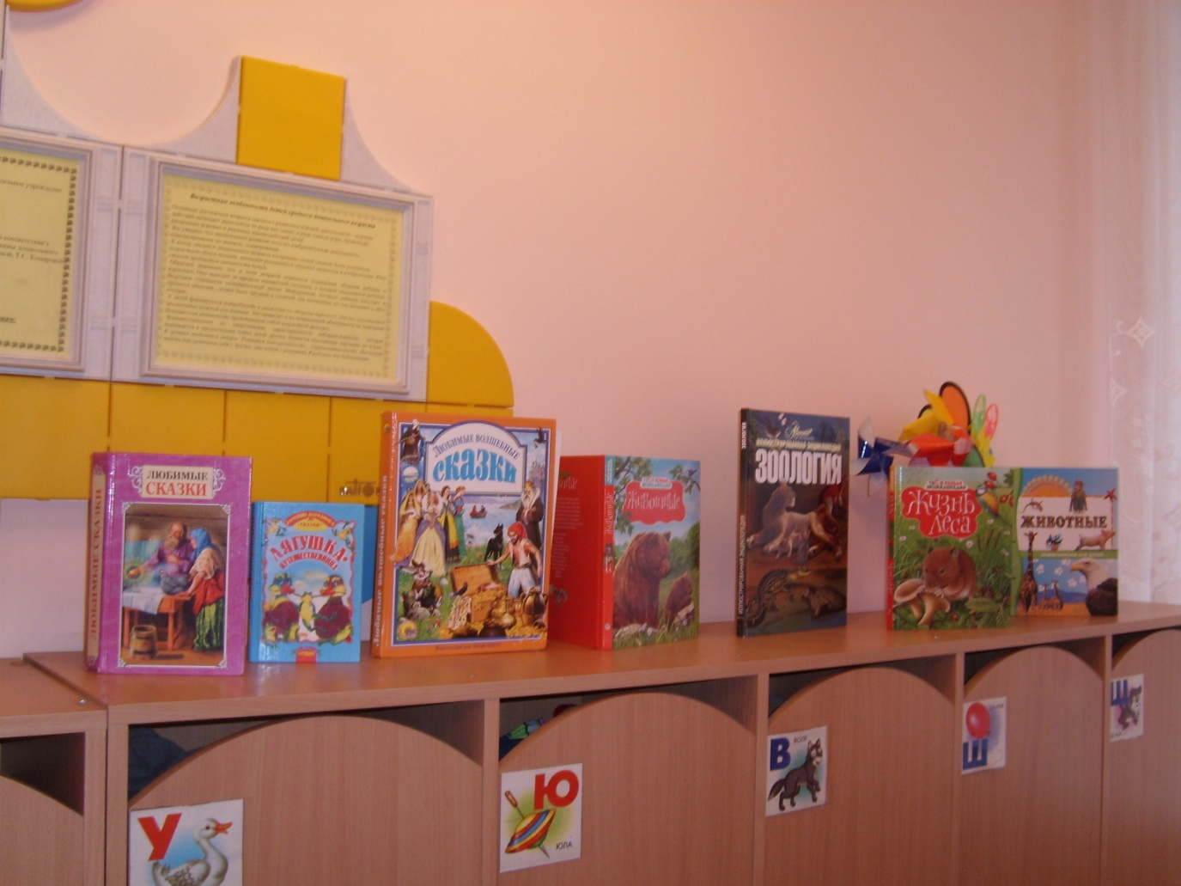

Slide 15
Рекомендации для родителей по развитию интереса у детей к книге. * Прививайте ребенку интерес к книге с раннего детства. Покупайте книги, выбирайте книги яркие по оформлению и интересные по содержанию. Систематически читайте ребенку. Это сформирует у него привычку ежедневного общения с книгой. Обсуждайте прочитанную детскую книгу среди членов своей семьи. Рассказывайте ребенку об авторе прочитанной книги. Если вы читаете ребенку книгу, старайтесь прервать чтение на самом увлекательном эпизоде. Вспоминая с ребенком содержание ранее прочитанного намеренно его искажайте, чтобы проверить, как он запомнил ранее прочитанный текст. Рекомендуйте своему ребенку книги своего детства, делитесь своими детскими впечатлениями от чтения той или иной книги, сопоставляйте ваши и его впечатления. Устраивайте дома дискуссии по прочитанным книгам. Покупайте, по возможности, книги полюбившихся ребенку авторов, оформляйте его личную библиотеку. Воспитывайте бережное отношение к книге, демонстрируя книжные реликвии своей семьи. Дарите своему ребенку хорошие книги с дарственной надписью, добрыми и теплыми пожеланиями. Спустя годы это станет счастливым напоминанием о родном доме, его традициях, дорогих и близких людях.

Slide 16
Спасибо за внимание

